Slide 1
Ιστολογία ΙΙ – Κυτταρολογία (Θ)
Ανοικτά Ακαδημαϊκά Μαθήματα στο ΤΕΙ Αθήνας
Ενότητα 8: Ενδοκρινικό Σύστημα
Φραγκίσκη Αναγνωστοπούλου Ανθούλη
Τμήμα Ιατρικών Εργαστηρίων
Το περιεχόμενο του μαθήματος διατίθεται με άδεια Creative Commons εκτός και αν αναφέρεται διαφορετικά | Το έργο υλοποιείται στο πλαίσιο του Επιχειρησιακού Προγράμματος «Εκπαίδευση και Δια Βίου Μάθηση» και συγχρηματοδοτείται από την Ευρωπαϊκή Ένωση (Ευρωπαϊκό Κοινωνικό Ταμείο) και από εθνικούς πόρους.

Slide 2
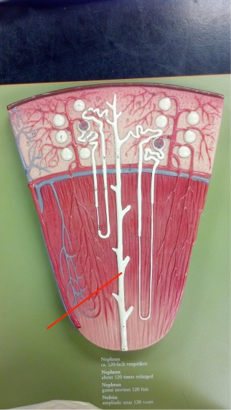
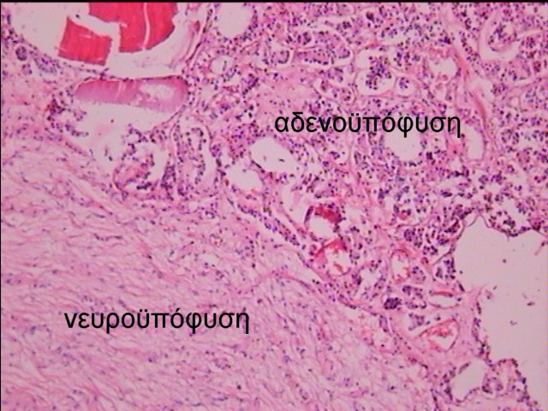
Πρόσθιος λοβός της υπόφυσης
O πρόσθιος λοβός της υπόφυσης ή αδενοϋπόφυση προέρχεται από το εξώδερμα της οροφής του αρχεγόνου στόματος, ενώ ο οπίσθιος λοβός ή νευροϋπόφυση από μία κατάδυση του εδάφους του διεγκεφάλου. (χρώση αιματοξυλίνη-εωσίνη, μεγέθυνση Χ50)
© 2004, Εργαστήριο Ιστολογίας, Εμβρυολογίας & Ανθρωπολογίας, Ιατρικό Τμήμα, Α.Π.Θ.

Slide 3
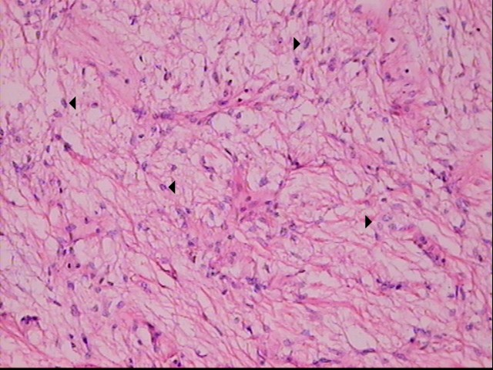
Νευροϋπόφυση
Η νευροϋπόφυση έχει υφή παρόμοια με τη λευκή ουσία του εγκεφάλου και περιέχει νευρικές ίνες και νευρογλοιακά κύτταρα (βέλη) που ονομάζονται υποφυσιοκύτταρα.
(χρώση αιματοξυλίνη-εωσίνη, μεγέθυνση Χ100)
© 2004, Εργαστήριο Ιστολογίας, Εμβρυολογίας & Ανθρωπολογίας, Ιατρικό Τμήμα, Α.Π.Θ.

Slide 4
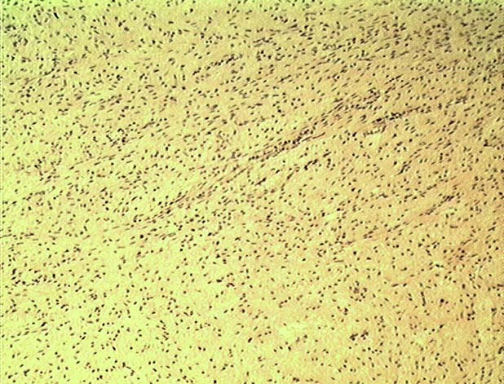
Ιστολογική εικόνα οπίσθιου λοβού υπόφυσης σε μικρή μεγέθυνση (10x)
Παρατηρείται μεγάλος αριθμός πυρήνων που ανήκουν σε νευρογλοιακά κύτταρα, τα υποφυσιοκύτταρα.
Παρατηρούνται επίσης επιμήκη αιμοφόρα αγγεία.
© Paul Bell, Barbara Safiejko-Mroczka, Department of Zoology, University of Oklahoma. All rights reserved
Οι αμύελοι νευράξονες και οι νευρικές απολήξεις των νευρώνων που βρίσκονται στον υποθάλαμο του εγκεφάλου, δεν είναι ορατοί στην εικόνα. Χρώση=H&E

Slide 5
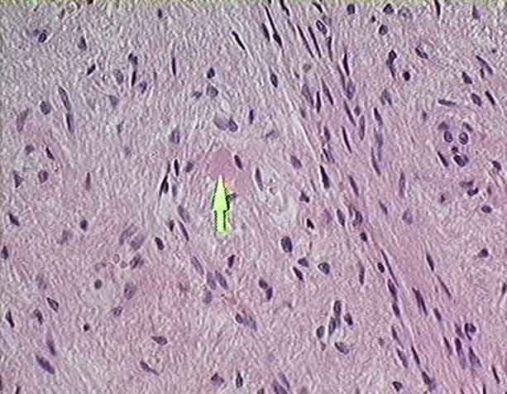
Ιστολογική εικόνα οπίσθιου λοβού υπόφυσης σε μεγάλη μεγέθυνση (40x) (1/4)
Παρατηρούνται πολυάριθμοι πυρήνες που ανήκουν στα υποφυσιοκύτταρα.
Αυτά τα νευρογλοιακά κύτταρα είναι συνδεδεμένα με αμύελους νευράξονες (μη ορατοί) προερχόμενους από νευρώνες του υποθαλάμου.
Όταν οι απολήξεις των νευραξόνων διογκωθούν με νευροενδοκρινικά προϊόντα, γίνονται ορατοί με τη μορφή ενός ηωσινοφιλικού σωματίου, το σωμάτιο του Herring (βέλος). Χρώση=H&E.
© Paul Bell, Barbara Safiejko-Mroczka, Department of Zoology, University of Oklahoma. All rights reserved

Slide 6
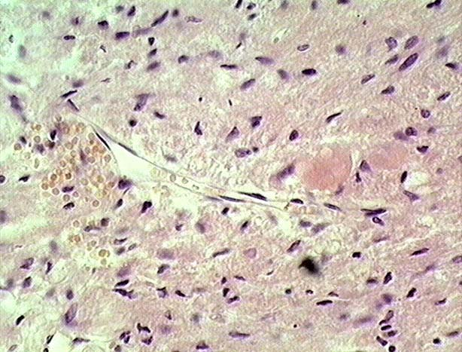
Ιστολογική εικόνα οπίσθιου λοβού υπόφυσης σε μεγάλη μεγέθυνση (40x) (2/4)
Παρατηρούνται τα ηωσινοφιλικά σωμάτια του Herring (κέντρο δεξιά), τα οποία είναι διογκωμένες νευρικές απολήξεις των υποθαλαμικών αξόνων πληρούμενες από νευροεκκριτικές ουσίες.
Στο κέντρο της εικόνας παρατηρείται μικρό αιμοφόρο αγγείο, επενδυόμενο από ενδοθηλιακά κύτταρα, τα οποία μεταφέρουν τις νευροενδοκρινικές εκκρίσεις εκτός της υπόφυσης.
Ο μεγάλος αριθμός των στρογγυλών ή ωοειδών βασεοφιλικών πυρήνων ανήκουν στα υποφυσιοκύτταρα.
Χρώση= H&E
© Paul Bell, Barbara Safiejko-Mroczka, Department of Zoology, University of Oklahoma. All rights reserved

Slide 7
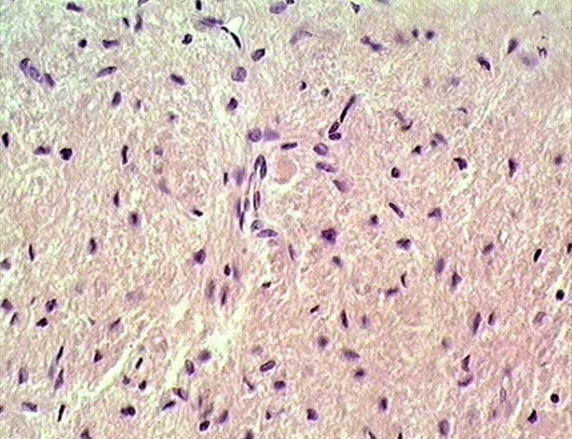
Ιστολογική εικόνα οπίσθιου λοβού υπόφυσης σε μεγάλη μεγέθυνση (40x) (3/4)
Παρουσία ηωσινόφιλου σωματίου του Herring (κέντρο). Επίσης παρατηρούνται επιμήκεις αποπεπλατυσμένοι πυρήνες ενδοθηλιακών κυττάρων σε επαφή με αιμοφόρα αγγεία, και μεγάλο αριθμό στρογγυλών ή ωοειδών βασεόφιλων πυρήνων που ανήκουν στα υποφυσιοκύτταρα. Χρώση= H&E
© Paul Bell, Barbara Safiejko-Mroczka, Department of Zoology, University of Oklahoma. All rights reserved

Slide 8
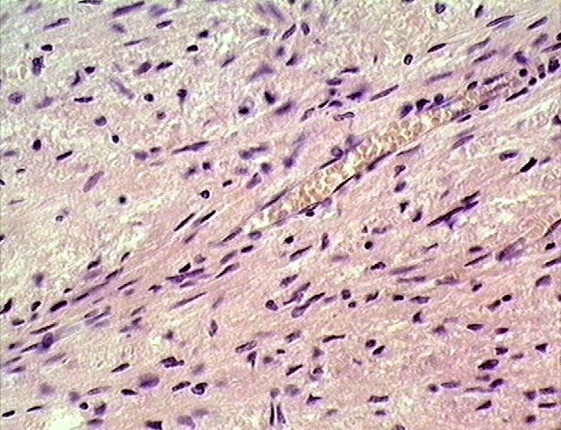
Ιστολογική εικόνα οπίσθιου λοβού υπόφυσης σε μεγάλη μεγέθυνση (40x) (4/4)
Παρατηρείται ένα αιμοφόρο αγγείο περιέχον ηωσινοφιλικά ερυθροκύτταρα, περιβαλλόμενα από μεγάλο αριθμό πυρήνων που ανήκουν στα υποφυσιοκύτταρα. Χρώση=H&E
© Paul Bell, Barbara Safiejko-Mroczka, Department of Zoology, University of Oklahoma. All rights reserved

Slide 9
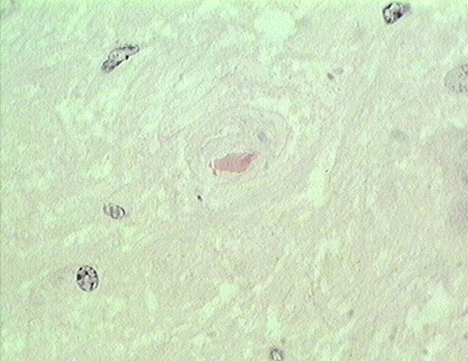
Ιστολογική εικόνα οπίσθιου λοβού υπόφυσης σε πολύ μεγάλη μεγέθυνση (100x) (1/2)
Παρατηρείται ένα ηωσινοφιλικό σωμάτιο του Herring (κέντρο).
Οι πυρήνες ανήκουν στα υποφυσιοκύτταρα. Χρώση= H&E.
© Paul Bell, Barbara Safiejko-Mroczka, Department of Zoology, University of Oklahoma. All rights reserved

Slide 10
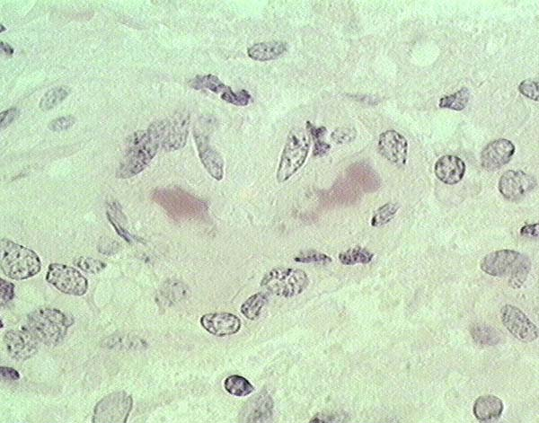
Ιστολογική εικόνα οπίσθιου λοβού υπόφυσης σε πολύ μεγάλη μεγέθυνση (100x) (2/2)
Παρατηρούνται δύο ηωσινοφιλικά σωμάτια του Herring (κέντρο). Οι πυρήνες ανήκουν στα υποφυσιοκύτταρα. Χρώση=H&E.
© Paul Bell, Barbara Safiejko-Mroczka, Department of Zoology, University of Oklahoma. All rights reserved

Slide 11
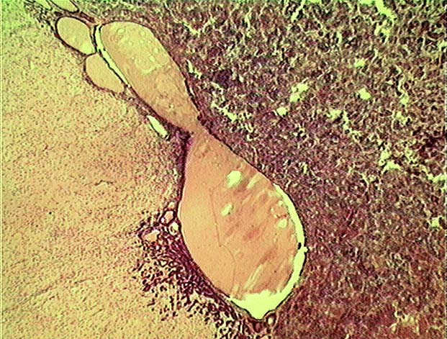
Υπόφυση-Πρόσθιος-Διάμεσος-Οπίσθιος λοβός Ιστολογική εικόνα υπόφυσης σε μικρή μεγέθυνση (4x)
Παρατηρούνται:
ο ελαφρά χρωματισμένος οπίσθιος λοβός ή νευροϋπόφυση (pars nervosa-αριστερά),
ο διάμεσος λοβός (pars intermedia-κέντρο), περιέχων βασεόφιλα κύτταρα και χώρους πληρουμένους με ηωσινόφιλο κολλοειδές, και
ο κυτταροβροθής πρόσθιος λοβός ή αδενοϋπόφυση (pars distalis-δεξιά).
Χρώση=H&E
© Paul Bell, Barbara Safiejko-Mroczka, Department of Zoology, University of Oklahoma. All rights reserved

Slide 12
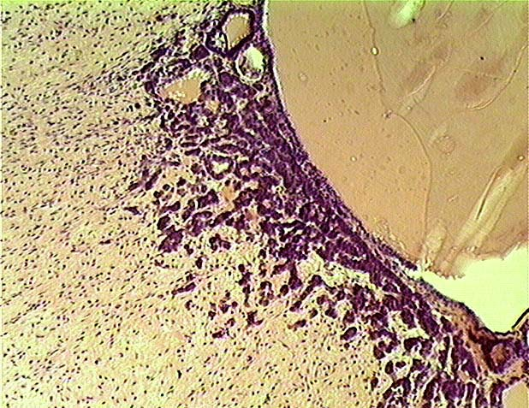
Ιστολογική εικόνα περιοχής διάμεσου λοβού υπόφυσης σε μικρή μεγέθυνση (10x)
Παρατηρείται ο διάμεσος λοβός (δεξιά) και ο ελαφρά χρωματισμένος οπίσθιος λοβός (αριστερά). Ο μεγάλος ηωσινοφιλικός σχηματισμός δεξιά είναι μία κυστική κοιλότητα πληρούμενη από κολλοειδές υλικό.
Η κοιλότητα είναι υπόλειμμα του αυλού του θυλάκου του Rathke's, του εμβρυολογικού προδρόμου της αδενοϋπόφυσης.
Οι αθροίσεις των βασεόφιλων κυττάρων μεταξύ της κυστικής κοιλότητας και του οπίσθιου λοβού είναι ενδοκρινικά κύτταρα του διάμεσου λοβού. Χρώση=H&E
© Paul Bell, Barbara Safiejko-Mroczka, Department of Zoology, University of Oklahoma. All rights reserved

Slide 13
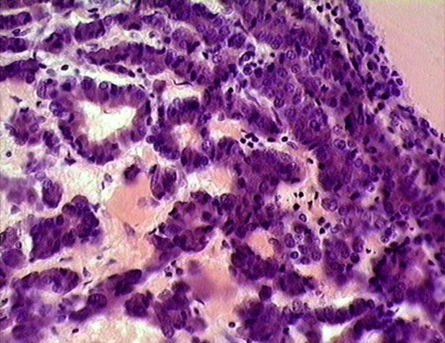
Ιστολογική εικόνα περιοχής διάμεσου λοβού υπόφυσης σε μεγάλη μεγέθυνση (40x)
Παρατηρούνται τα βασεόφιλα κύτταρα του διαμέσου λοβού. Στην πάνω δεξιά γωνία είναι ένα τμήμα κυστικής κοιλότητας περιέχουσα ηωσινόφιλο κολλοειδές.
Τα βασεόφιλα κύτταρα είναι μικρότερα από εκείνα του πρόσθιου λοβού.
Χρωμόφοβα κύτταρα, με αχρωμάτιστο κυτταρόπλασμα, παρατηρούνται επίσης ανάμεσα στα βασεόφιλα κύτταρα.
Χρώση=H&E
© Paul Bell, Barbara Safiejko-Mroczka, Department of Zoology, University of Oklahoma. All rights reserved

Slide 14
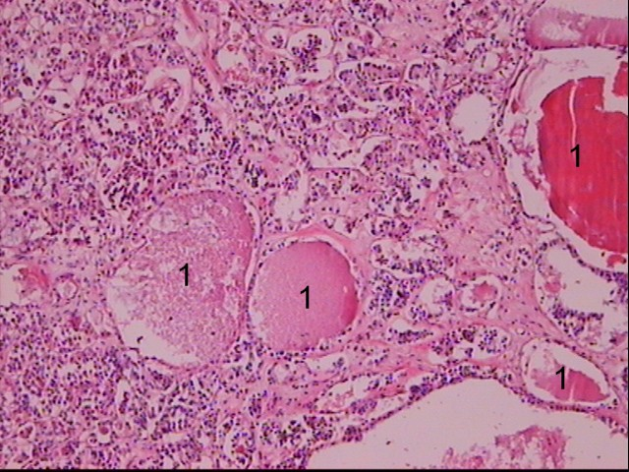
Σύστημα των πυλαίων αγγείων
Τα κύτταρα της αδενοϋπόφυσης διατάσσονται σε δοκίδες. Στην εικόνα φαίνεται το σύστημα των πυλαίων αγγείων (1) δια μέσου του οποίου μεταφέρονται οι ορμόνες του υποθαλάμου που ρυθμίζουν την έκκριση του πρόσθιου λοβού. (χρώση αιματοξυλίνη-εωσίνη, μεγέθυνση Χ50)
© 2004, Εργαστήριο Ιστολογίας, Εμβρυολογίας & Ανθρωπολογίας, Ιατρικό Τμήμα, Α.Π.Θ.

Slide 15
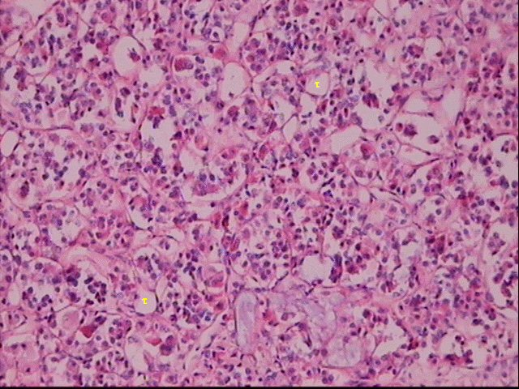
Κύτταρα της αδενοϋπόφυσης
Τα κύτταρα της αδενοϋπόφυσης διατάσσονται σε δοκίδες και διακρίνονται σε χρωμόφοβα και χρωμόφιλα.
Μεταξύ των δοκίδων υπάρχει ένα χαρακτηριστικό δίκτυο κολπωδών τριχοειδών (τ) (χρώση αιματοξυλίνη-εωσίνη, μεγέθυνση Χ100)
© 2004, Εργαστήριο Ιστολογίας, Εμβρυολογίας & Ανθρωπολογίας, Ιατρικό Τμήμα, Α.Π.Θ.

Slide 16
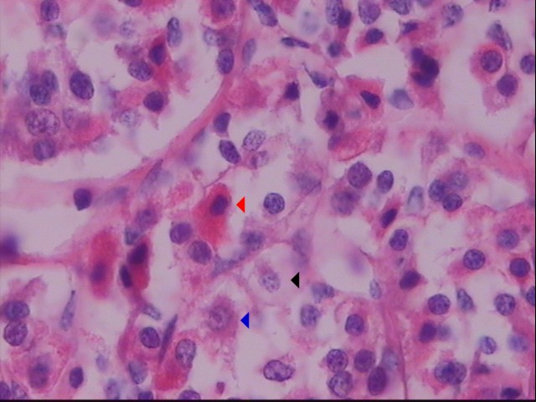
Χρωμόφιλα κύτταρα της αδενοϋπόφυσης
Τα χρωμόφιλα κύτταρα της αδενοϋπόφυσης διακρίνονται σε οξύφιλα (κόκκινο βέλος) και βασεόφιλα (μπλε βέλος).
Τα χρωμόφοβα κύτταρα (μαύρο βέλος) είτε περιέχουν λίγα εκκριτικά κοκκία, είτε αποτελούν αδιαφοροποίητα προγονικά κύτταρα για τα χρώμοφιλα κύτταρα της αδενοϋπόφυσης. (χρώση αιματοξυλίνη-εωσίνη, μεγέθυνση Χ400)
© 2004, Εργαστήριο Ιστολογίας, Εμβρυολογίας & Ανθρωπολογίας, Ιατρικό Τμήμα, Α.Π.Θ.

Slide 17
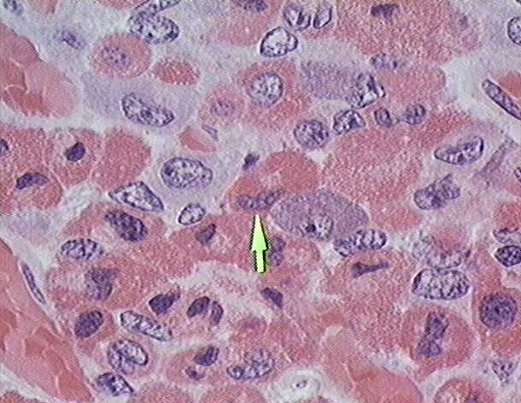
Ιστολογική εικόνα πρόσθιου λοβού υπόφυσης σε πολύ μεγάλη μεγέθυνση (100x) (1/2)
Παρατηρούνται τρία είδη κυττάρων: βασεόφιλα, οξύφιλα, και χρωμόφοβα. Το κυτταρόπλασμα των οξύφιλων κυττάρων (βέλος) βάφεται ροζ έως κόκκινο με την ηωσίνη.
Tο κυτταρόπλσμα των βασεόφιλων (δεξιά του βέλους) βάφεται ιώδες με την αιματοξυλίνη.
Το κυτταρόπλασμα των χρωμόφοβων (αριστερά στο σημειωμένο οξύφιλο) παραμένει αχρωμάτιστο με την H&E χρωστική.
© Paul Bell, Barbara Safiejko-Mroczka, Department of Zoology, University of Oklahoma. All rights reserved

Slide 18
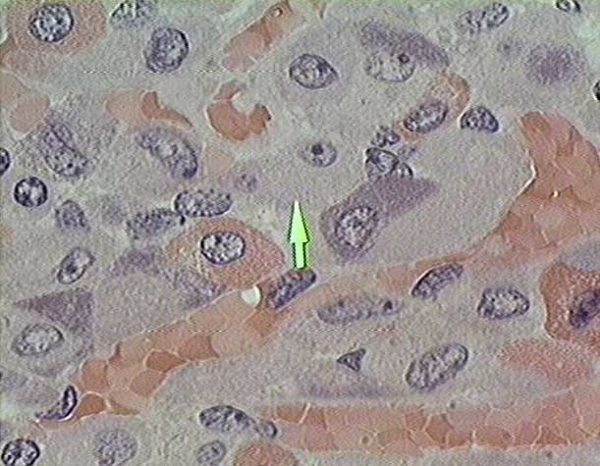
Ιστολογική εικόνα πρόσθιου λοβού υπόφυσης σε πολύ μεγάλη μεγέθυνση (100x) (2/2)
Παρατηρούνται βασεόφιλα, οξύφιλα και χρωμόφοβα (βέλη). Παρουσία πολυάριθμων αγγείων πληρούμένων με ηωσινοφιλικά ερυθροκύτταρα. Χρώση=H&E.
© Paul Bell, Barbara Safiejko-Mroczka, Department of Zoology, University of Oklahoma. All rights reserved

Slide 19
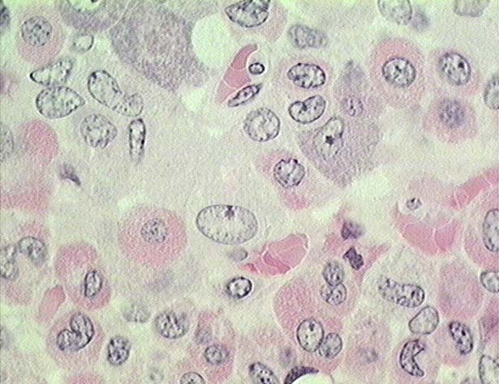
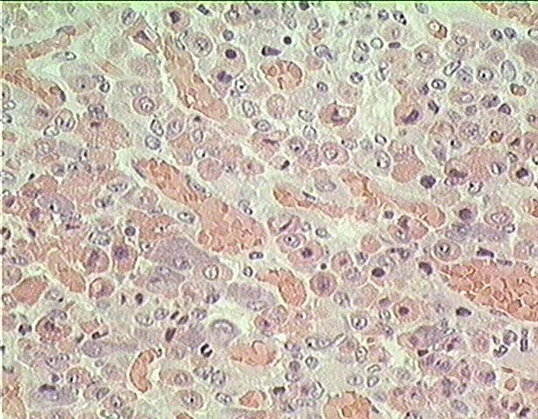
Ιστολογική εικόνα πρόσθιου λοβού υπόφυσης σε μικρή (4x) και μεγάλη (40x) μεγένθυση
Παρατηρούνται τρεις κυτταρικοί τύποι: βασεόφιλα, οξύφιλα και χρωμόφοβα. Το κυτταρόπλασμα των οξύφιλων κυττάρων βάφεται ροζ έως κόκκινο με την ηωσίνη. Tο κυτταρόπλσμα των βασεόφιλων βάφεται ιώδες με την αιματοξυλίνη. Το κυτταρόπλασμα των χρωμόφοβων παραμένει αχρωμάτιστο με την H&E χρωστική. Παρουσία πολυάριθμων αγγείων ακανονίστου σχήματος πληρούμενων από ηωσινοφιλικά ερυθροκύτταρα.
© Paul Bell, Barbara Safiejko-Mroczka, Department of Zoology, University of Oklahoma. All rights reserved

Slide 20
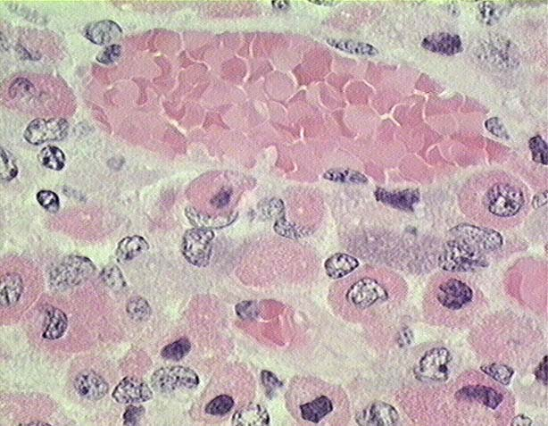
Ιστολογική εικόνα πρόσθιου λοβού υπόφυσης σε πολύ μεγάλη μεγέθυνση (100x)
Παρουσία ευμεγέθους αγγείου, επενδυόμενο από θυριδωτό ενδοθήλιο αποτελούμενο από ενδοθηλιακά κύτταρα με αποπεπλατυσμένους πυρήνες πληρούμενα από ηωσινόφιλα ερυθροκύτταρα. Παρατηρούνται επίσης πολυάριθμα βασεόφιλα, οξύφιλα και χρωμόφοβα. Χρώση=H&E.
© Paul Bell, Barbara Safiejko-Mroczka, Department of Zoology, University of Oklahoma. All rights reserved

Slide 21
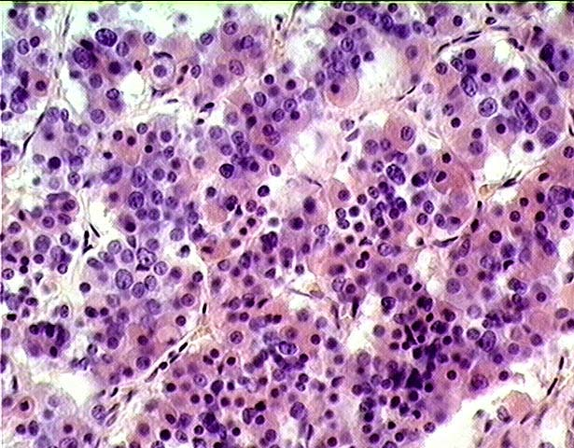
Ιστολογική εικόνα πρόσθιου λοβού υπόφυσης σε μεγάλη μεγέθυνση (40x)
Παρατηρούνται τρεις τύποι κυττάρων: βασεόφιλα, με βασεόφιλο πρωτόπλασμα; οξύφιλα, με ηωσινόφιλο πρωτόπλασμα; και χρωμόφοβα, με άχρωμο πρωτόπλασμα.
Επίσης παρατηρούνται οι αποπεπλατυσμένοι, επιμηκυσμένοι και έντονα βασεοφιλικοί πυρήνες των ενδοθηλιακών κυττάρων που σχηματίζουν τα τοιχώματα των τριχοειδών, προσλαμβανόντων τα εκκριτικά προϊόντα των ενδοκρινικών κυττάρων. Χρώση=H&E
© Paul Bell, Barbara Safiejko-Mroczka, Department of Zoology, University of Oklahoma. All rights reserved

Slide 22
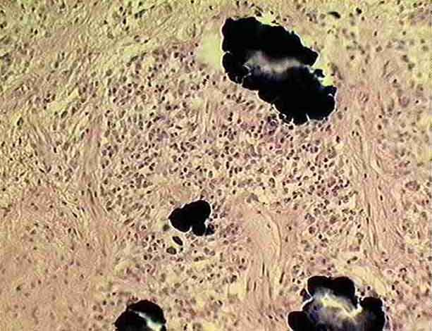
Ιστολογική εικόνα επίφυσης σε μικρή μεγέθυνση (10x)
Ο αδένας αποτελείται κυρίως από εκκριτικά κύτταρα, τα επιφυσιοκύτταρα, διατασσόμενα σε αθροίσεις ή χορδές, διαχωριζόμενες από διαφράγματα συνδετικού ιστού προερχομένου από την κάψα από συνδετικό ιστό (δεν υπάρχει στην εικόνα).
Επίσης παρατηρούνται αρκετές αποτιτανωμένες εναποθέσεις, τα εγκεφαλικά συγκρίμματα (εγκεφαλική ψάμμος), η οποία είναι έντονα βασεοφιλική λόγω της συγκέντρωσης των κατιόντων στα συγκρίμματα. Χρώση=H&E.
© Paul Bell, Barbara Safiejko-Mroczka, Department of Zoology, University of Oklahoma. All rights reserved

Slide 23
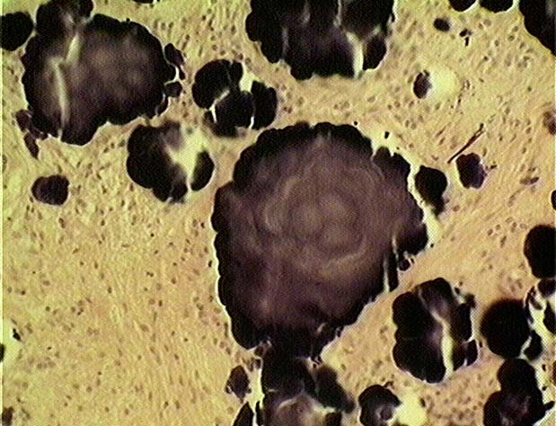
Ιστολογική εικόνα επίφυσης σε μεσαία μεγέθυνση (20x)
Παρατηρούνται τα επιφυσιοκύτταρα και η εγκεφαλική ψάμμος. Χρώση=H&E.
© Paul Bell, Barbara Safiejko-Mroczka, Department of Zoology, University of Oklahoma. All rights reserved

Slide 24
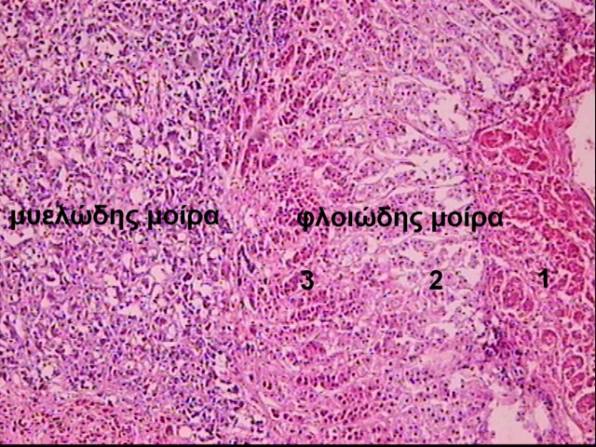
Επινεφρίδιο
Στο επινεφρίδιο διακρίνονται εξωτερικά η φλοιώδης μοίρα που είναι μεσοδερμικής προέλευσης και εσωτερικά η μυελώδης μοίρα που είναι νευροεξωδερικής προέλευσης.
Στη φλοιώδη μοίρα διακρίνονται τρεις ζώνες:
η σπειροειδής,
η στηλιδωτή και
η δικτυωτή.
(χρώση αιματοξυλίνη-εωσίνη, μεγέθυνση Χ50)
© 2004, Εργαστήριο Ιστολογίας, Εμβρυολογίας & Ανθρωπολογίας, Ιατρικό Τμήμα, Α.Π.Θ.

Slide 25
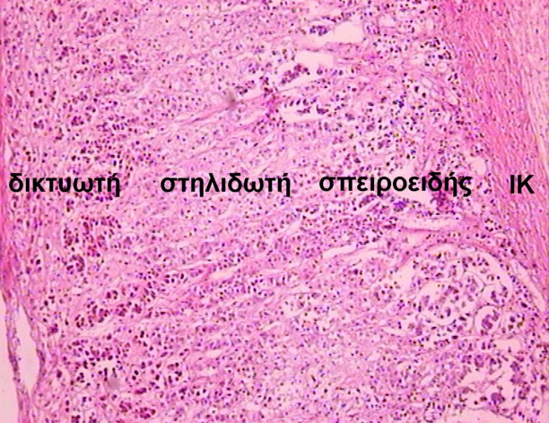
Φλοιώδης μοίρα του επινεφριδίου
Στη φλοιώδη μοίρα του επινεφριδίου διακρίνονται η σπειροειδής ζώνη κάτω από την ινώδη κάψα (ΙΚ), που παράγει αλδοστερόνη και η στηλιδωτή και η δικτυωτή ζώνη που παράγουν γλυκορτικοειδή, ανδρογόνα και λίγα οιστρογόνα. (χρώση αιματοξυλίνη-εωσίνη, μεγέθυνση Χ50)
© 2004, Εργαστήριο Ιστολογίας, Εμβρυολογίας & Ανθρωπολογίας, Ιατρικό Τμήμα, Α.Π.Θ.

Slide 26
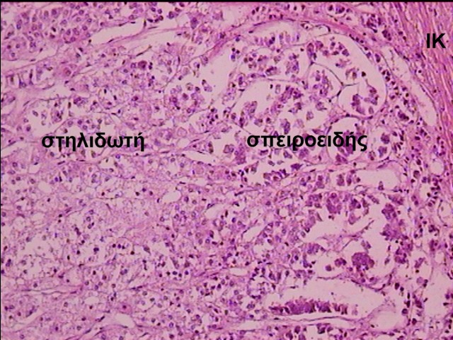
Σπειροειδής ζώνη
Στη σπειροειδή ζώνη της φλοιώδους μοίρας του επινεφριδίου, που είναι αμέσως κάτω από την ινώδη κάψα (ΙΚ), τα κύτταρα είναι κυλινδρικά ή πυραμοειδή και σχηματίζουν στρογγυλές ή τοξοειδείς αθροίσεις.
Η στηλιδωτή είναι η παχύτερη ζώνη και τα κύτταρα της είναι μεγάλα και σχηματίζουν ευθείες δοκίδες. (χρώση αιματοξυλίνη-εωσίνη, μεγέθυνση Χ100)
© 2004, Εργαστήριο Ιστολογίας, Εμβρυολογίας & Ανθρωπολογίας, Ιατρικό Τμήμα, Α.Π.Θ.

Slide 27
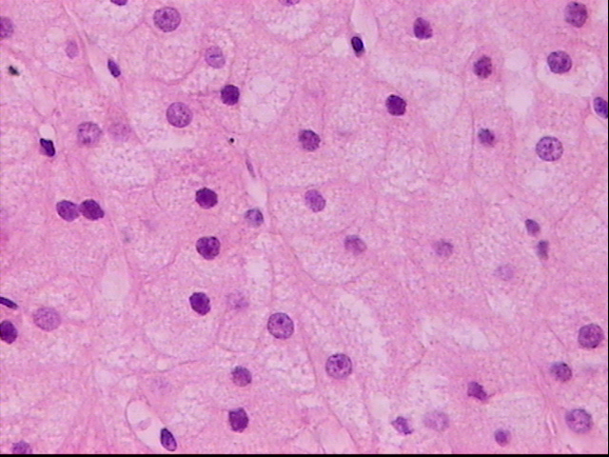
Στηλιδωτή ζώνη
Τα κύτταρα της στηλιδωτής ζώνης είναι πολυεδρικά και έχουν άφθονο κυτταρόπλασμα με σταγονίδια λιποειδών. (χρώση αιματοξυλίνη-εωσίνη, μεγέθυνση Χ400)
© 2004, Εργαστήριο Ιστολογίας, Εμβρυολογίας & Ανθρωπολογίας, Ιατρικό Τμήμα, Α.Π.Θ.

Slide 28
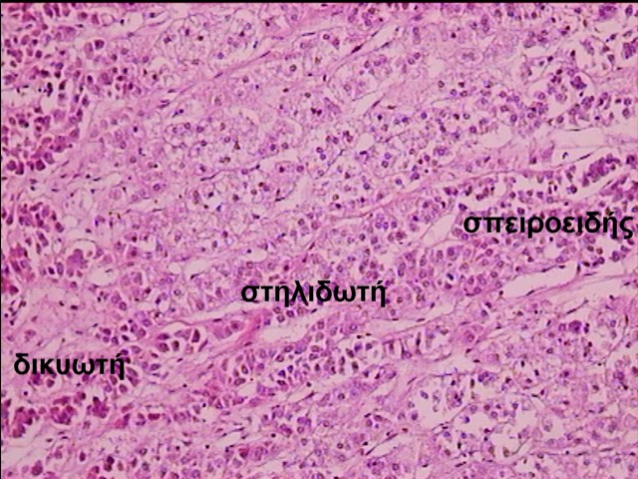
Δικτυωτή ζώνη
Εσωτερικά της στηλιδωτής ζώνης βρίσκεται η δικτυωτή ζώνη που είναι η πιο λεπτή της φλοιώδους μοίρας.
Τα κύτταρα της είναι μικρότερα από τις δύο άλλες ζώνες και σχηματίζουν αναστομούμενες δοκίδες. (χρώση αιματοξυλίνη-εωσίνη, μεγέθυνση Χ100)
© 2004, Εργαστήριο Ιστολογίας, Εμβρυολογίας & Ανθρωπολογίας, Ιατρικό Τμήμα, Α.Π.Θ.

Slide 29
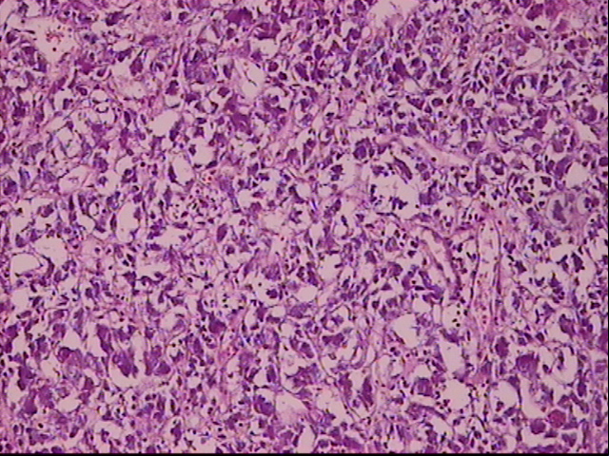
Μυελώδης μοίρα του επινεφριδίου
Η μυελώδης μοίρα του επινεφριδίου αποτελείται από πολυεδρικά κύτταρα που σχηματίζουν δοκίδες ή αθροίσεις.
Τα κύτταρα της μυελώδους μοίρας αποτελούν τροποποιημένους συμπαθητικούς μεταγαγγλιακούς νευρώνες, που έχουν απωλέσει τους δενδρίτες και τους νευράξονες κατά την εμβρυϊκή ανάπτυξη και έχουν μετατραπεί σε εκκριτικά κύτταρα. (χρώση αιματοξυλίνη-εωσίνη, μεγέθυνση Χ100)
© 2004, Εργαστήριο Ιστολογίας, Εμβρυολογίας & Ανθρωπολογίας, Ιατρικό Τμήμα, Α.Π.Θ.

Slide 30
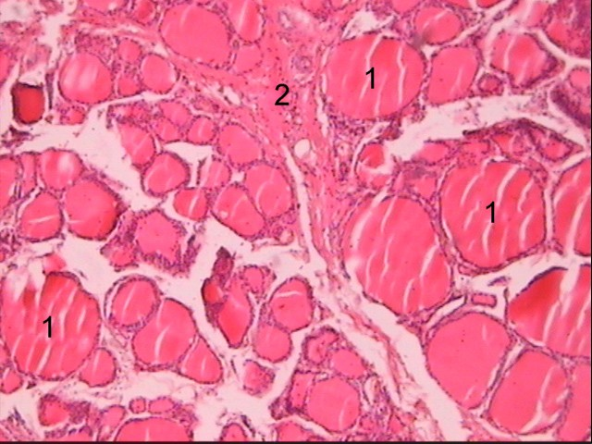
Θυρεοειδής
Ο θυρεοειδής αποτελείται από
θυλάκια, δηλαδή μικρούς κυστικούς χώρους, που περιέχουν ηωσινόφιλη ουσία, το λεγόμενο κολλοειδές.
ο αδένας είναι χωρισμένος σε λόβια από διαφραγμάτια συνδετικού ιστού. Τα λόβια περιλαμβάνουν ομάδες από θυλάκια.
(χρώση αιματοξυλίνη-εωσίνη, μεγέθυνση Χ50)
© 2004, Εργαστήριο Ιστολογίας, Εμβρυολογίας & Ανθρωπολογίας, Ιατρικό Τμήμα, Α.Π.Θ.

Slide 31
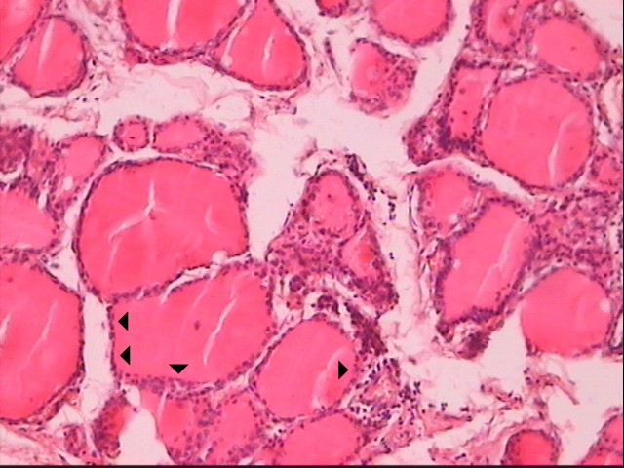
Θυρεοειδικές ορμόνες
Τα θυλακικά κύτταρα παράγουν τις θυρεοειδικές ορμόνες και τις αποθηκεύουν στο κολλοειδές των θυλακίων υπό μορφή θυρεοσφαιρίνης, μίας μεγαλομοριακής πρωτεΐνης.
Όταν ο οργανισμός χρειάζεται τη δράση θυρεοειδικών ορμονών, το μόριο της θυρεοσφαιρίνης επαναρροφάται στα θυλακικά κύτταρα, όπου διασπάται και οι ορμόνες απελευθερώνονται στα τριχοειδή αιμοφόρα αγγεία του οργάνου και από εκεί στην γενική κυκλοφορία του αίματος. (χρώση αιματοξυλίνη- εωσίνη, μεγέθυνση Χ100)
© 2004, Εργαστήριο Ιστολογίας, Εμβρυολογίας & Ανθρωπολογίας, Ιατρικό Τμήμα, Α.Π.Θ.

Slide 32
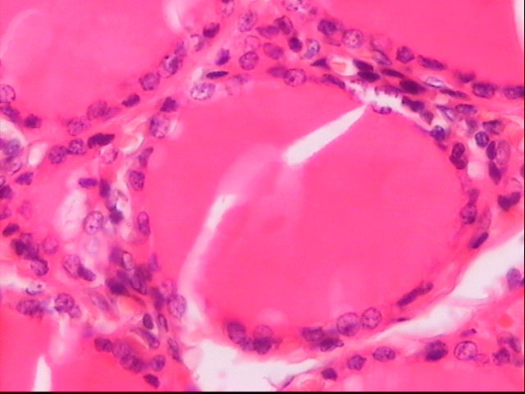
Θυλακικά κύτταρα
Τα θυλακικά κύτταρα είναι μικρά κυβοειδή όπως στην εικόνα, αλλά όταν ο αδένας υπερλειτουργεί αυξάνονται σε μέγεθος και το σχήμα τους γίνεται κυλινδρικό. (χρώση αιματοξυλίνη-εωσίνη, μεγέθυνση Χ400)
© 2004, Εργαστήριο Ιστολογίας, Εμβρυολογίας & Ανθρωπολογίας, Ιατρικό Τμήμα, Α.Π.Θ.

Slide 33
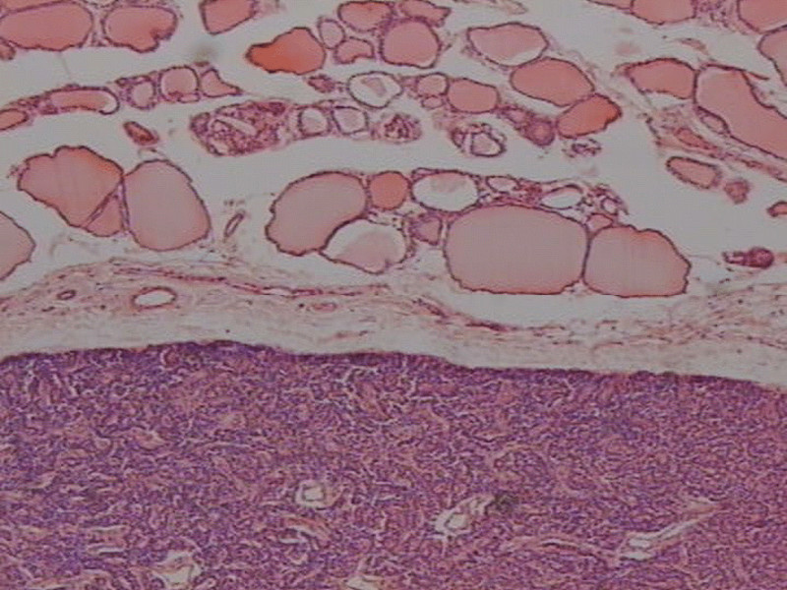
Φωτομικρογραφία του Θυρεοειδής (άνω) και του παραθυρεοειδή (κάτω) αδένα στην ίδια τομή
© Εργαστήριο Ιστολογίας & Εμβρυολογίας, Ιατρική Σχολή, Εθνικό και Καποδιστριακό Πανεπιστήμιο Αθηνών 2004

Slide 34
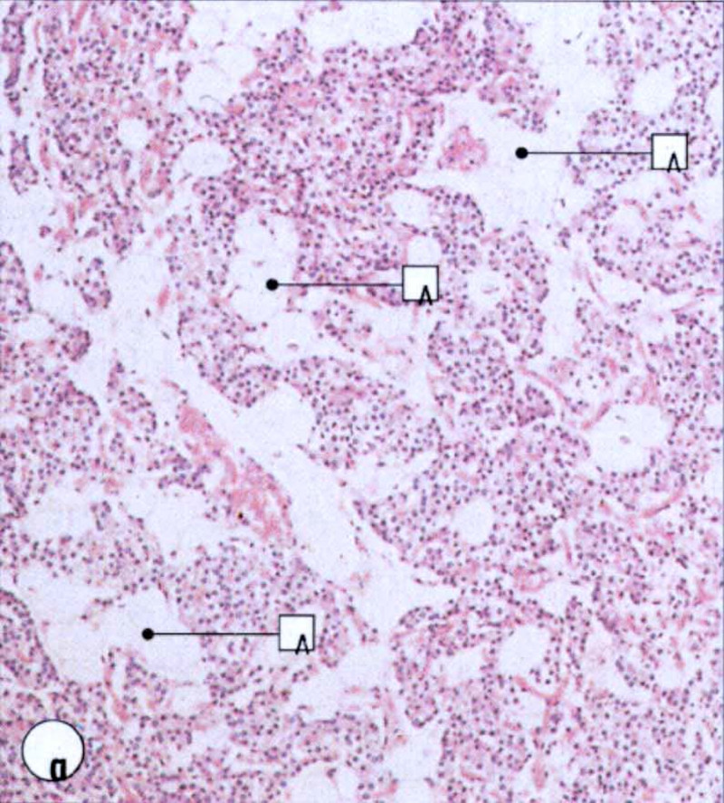
Φωτομικρογραφία παραθυρεοειδούς
Τα λιποκύτταρα σημειώνονται με (Λ).
© Εργαστήριο Ιστολογίας & Εμβρυολογίας, Ιατρική Σχολή, Εθνικό και Καποδιστριακό Πανεπιστήμιο Αθηνών 2004

Slide 35
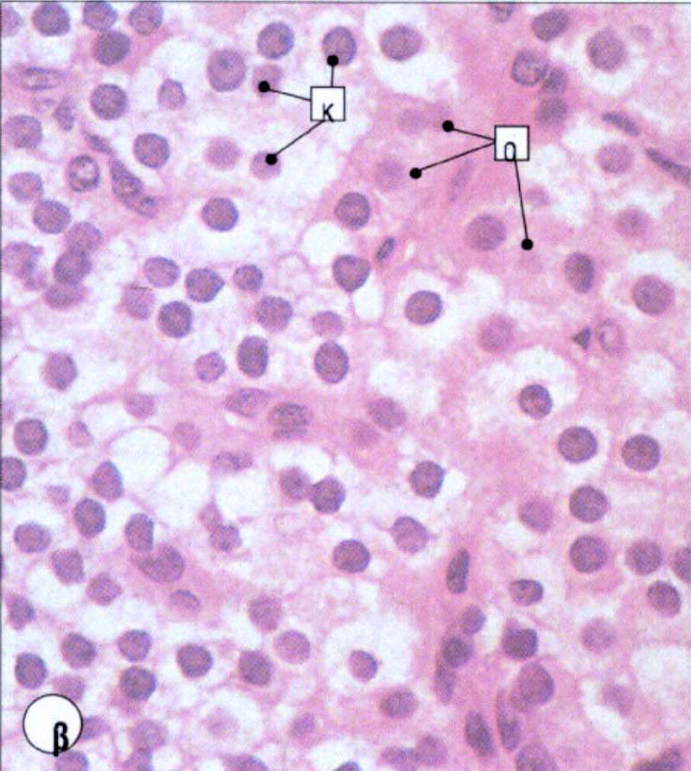
Φωτομικρογραφία παραθυρεοειδούς
Παρατηρήστε το κυτταρόπλασμα των κύριων κυττάρων (Κ) που είναι ροδίζον και αραιοχρωματικό σε αντιδιαστολή με το οξεόφιλο ("κόκκινο") κυτταρόπλασμα των οξεόφιλων κυττάρων (Ο).
© Εργαστήριο Ιστολογίας & Εμβρυολογίας, Ιατρική Σχολή, Εθνικό και Καποδιστριακό Πανεπιστήμιο Αθηνών 2004

Slide 36
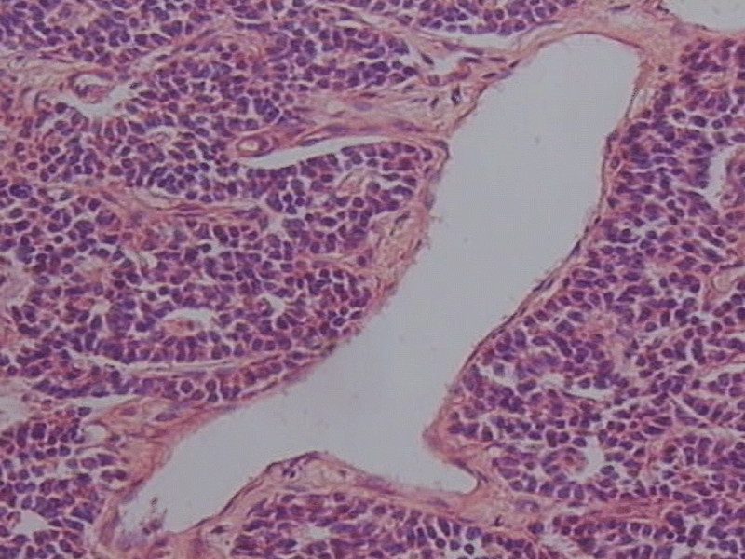
Φωτομικρογραφία παραθυροειδούς αδένα
Παρατηρήστε το αγγείο στο κέντρο.
© Εργαστήριο Ιστολογίας & Εμβρυολογίας, Ιατρική Σχολή, Εθνικό και Καποδιστριακό Πανεπιστήμιο Αθηνών 2004

Slide 37
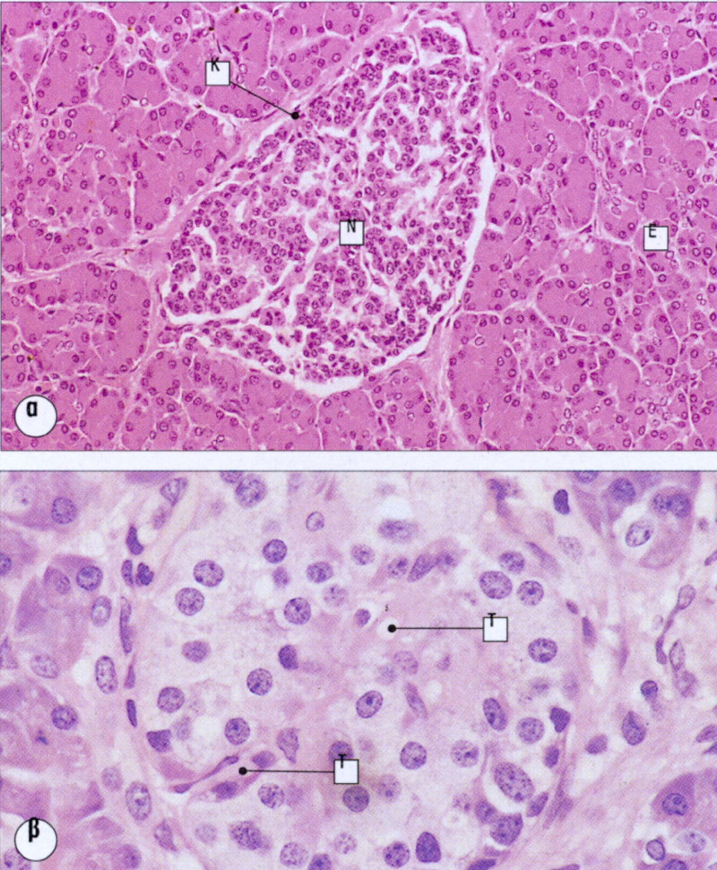
Φωτομικρογραφία νησίδιου
α. φωτομικρογραφία αυτή φαίνεται χαρακτηριστικά το νησίδιο του Langerhans (N) που περιβάλλεται με κάψα (Κ) και διαχωρίζεται από την εξωκρινή μοίρα του παγκρέατος (Ε).
β. Φωτομικρογραφία που απεικονίζει ένα νησίδιο σε μεγάλη μεγέθυνση. Φαίνεται η στενή σχέση που υπάρχει ανάμεσα στα κύτταρα των νησιδίων και τα τριχοειδή (Τ).
© Εργαστήριο Ιστολογίας & Εμβρυολογίας, Ιατρική Σχολή, Εθνικό και Καποδιστριακό Πανεπιστήμιο Αθηνών 2004

Slide 38
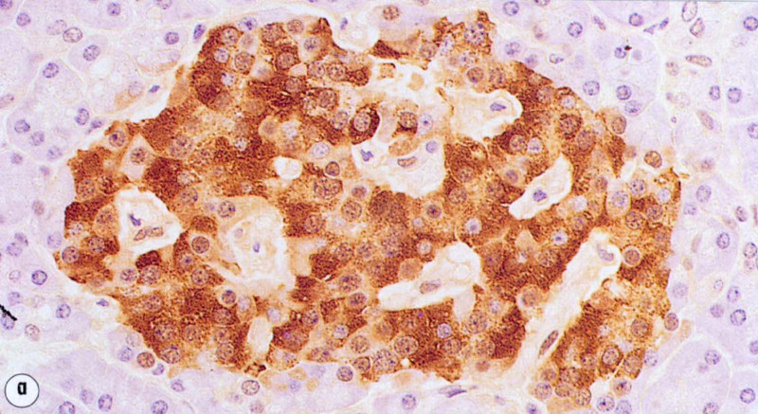
Νησίδιο
Στο νησίδιο αυτό έχει γίνει ειδική ανοσοϊστοχημική χρώση για κύτταρα που παράγουν ινσουλίνη (καφέ χρώμα)
© Εργαστήριο Ιστολογίας & Εμβρυολογίας, Ιατρική Σχολή, Εθνικό και Καποδιστριακό Πανεπιστήμιο Αθηνών 2004

Slide 39
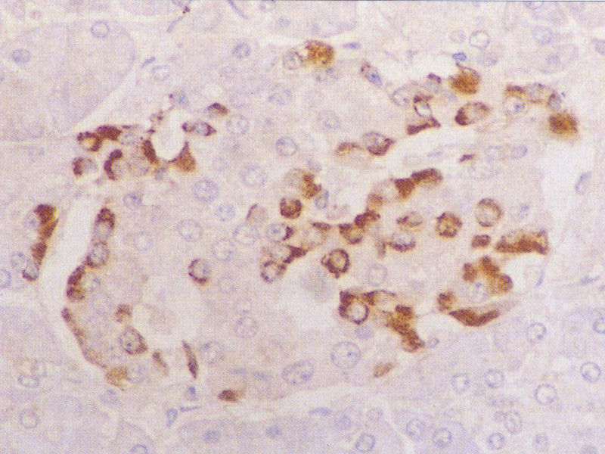
Κύτταρα που παράγουν γλυκαγόνη
Εντόπιση με ειδική ανοσοϊστοχημική χρώση (καφέ) των κυττάρων που παράγουν γλυκαγόνη (~20% του πληθυσμού των κυττάρων)
© Εργαστήριο Ιστολογίας & Εμβρυολογίας, Ιατρική Σχολή, Εθνικό και Καποδιστριακό Πανεπιστήμιο Αθηνών 2004

Slide 40
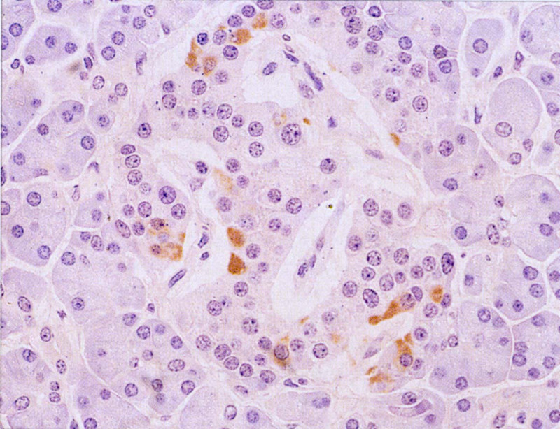
Κύτταρα που παράγουν σωματοστατίνη
Η ειδική ανοσοϊστοχημική χρώση έχει γίνει εδώ για κύτταρα που παράγουν σωματοστατίνη(~5% του πληθυσμού)
© Εργαστήριο Ιστολογίας & Εμβρυολογίας, Ιατρική Σχολή, Εθνικό και Καποδιστριακό Πανεπιστήμιο Αθηνών 2004

Slide 41
Τέλος Ενότητας

Slide 42
Σημειώματα

Slide 43
Σημείωμα Αναφοράς
Copyright Τεχνολογικό Εκπαιδευτικό Ίδρυμα Αθήνας, Φραγκίσκη Αναγνωστοπούλου Ανθούλη 2014. Φραγκίσκη Αναγνωστοπούλου Ανθούλη. «Ιστολογία ΙΙ – Κυτταρολογία (Θ). Ενότητα 8: Ενδοκρινικό Σύστημα». Έκδοση: 1.0. Αθήνα 2014. Διαθέσιμο από τη δικτυακή διεύθυνση: ocp.teiath.gr.

Slide 44
Σημείωμα Αδειοδότησης
Το παρόν υλικό διατίθεται με τους όρους της άδειας χρήσης Creative Commons Αναφορά, Μη Εμπορική Χρήση Παρόμοια Διανομή 4.0 [1] ή μεταγενέστερη, Διεθνής Έκδοση. Εξαιρούνται τα αυτοτελή έργα τρίτων π.χ. φωτογραφίες, διαγράμματα κ.λ.π., τα οποία εμπεριέχονται σε αυτό. Οι όροι χρήσης των έργων τρίτων επεξηγούνται στη διαφάνεια «Επεξήγηση όρων χρήσης έργων τρίτων».
Τα έργα για τα οποία έχει ζητηθεί άδεια αναφέρονται στο «Σημείωμα Χρήσης Έργων Τρίτων».
[1] http://creativecommons.org/licenses/by-nc-sa/4.0/
Ως Μη Εμπορική ορίζεται η χρήση:
που δεν περιλαμβάνει άμεσο ή έμμεσο οικονομικό όφελος από την χρήση του έργου, για το διανομέα του έργου και αδειοδόχο
που δεν περιλαμβάνει οικονομική συναλλαγή ως προϋπόθεση για τη χρήση ή πρόσβαση στο έργο
που δεν προσπορίζει στο διανομέα του έργου και αδειοδόχο έμμεσο οικονομικό όφελος (π.χ. διαφημίσεις) από την προβολή του έργου σε διαδικτυακό τόπο
Ο δικαιούχος μπορεί να παρέχει στον αδειοδόχο ξεχωριστή άδεια να χρησιμοποιεί το έργο για εμπορική χρήση, εφόσον αυτό του ζητηθεί.

Slide 45
Επεξήγηση όρων χρήσης έργων τρίτων
©
Δεν επιτρέπεται η επαναχρησιμοποίηση του έργου, παρά μόνο εάν ζητηθεί εκ νέου άδεια από το δημιουργό.
διαθέσιμο με άδεια CC-BY
Επιτρέπεται η επαναχρησιμοποίηση του έργου και η δημιουργία παραγώγων αυτού με απλή αναφορά του δημιουργού.
διαθέσιμο με άδεια CC-BY-SA
Επιτρέπεται η επαναχρησιμοποίηση του έργου με αναφορά του δημιουργού, και διάθεση του έργου ή του παράγωγου αυτού με την ίδια άδεια.
διαθέσιμο με άδεια CC-BY-ND
Επιτρέπεται η επαναχρησιμοποίηση του έργου με αναφορά του δημιουργού.
Δεν επιτρέπεται η δημιουργία παραγώγων του έργου.
διαθέσιμο με άδεια CC-BY-NC
Επιτρέπεται η επαναχρησιμοποίηση του έργου με αναφορά του δημιουργού.
Δεν επιτρέπεται η εμπορική χρήση του έργου.
διαθέσιμο με άδεια CC-BY-NC-SA
Επιτρέπεται η επαναχρησιμοποίηση του έργου με αναφορά του δημιουργού.
και διάθεση του έργου ή του παράγωγου αυτού με την ίδια άδεια
Δεν επιτρέπεται η εμπορική χρήση του έργου.
διαθέσιμο με άδεια CC-BY-NC-ND
Επιτρέπεται η επαναχρησιμοποίηση του έργου με αναφορά του δημιουργού.
Δεν επιτρέπεται η εμπορική χρήση του έργου και η δημιουργία παραγώγων του.
διαθέσιμο με άδεια
CC0 Public Domain
Επιτρέπεται η επαναχρησιμοποίηση του έργου, η δημιουργία παραγώγων αυτού και η εμπορική του χρήση, χωρίς αναφορά του δημιουργού.
διαθέσιμο ως κοινό κτήμα
Επιτρέπεται η επαναχρησιμοποίηση του έργου, η δημιουργία παραγώγων αυτού και η εμπορική του χρήση, χωρίς αναφορά του δημιουργού.
χωρίς σήμανση
Συνήθως δεν επιτρέπεται η επαναχρησιμοποίηση του έργου.

Slide 46
Διατήρηση Σημειωμάτων
Οποιαδήποτε αναπαραγωγή ή διασκευή του υλικού θα πρέπει να συμπεριλαμβάνει:
το Σημείωμα Αναφοράς
το Σημείωμα Αδειοδότησης
τη δήλωση Διατήρησης Σημειωμάτων
το Σημείωμα Χρήσης Έργων Τρίτων (εφόσον υπάρχει)
μαζί με τους συνοδευόμενους υπερσυνδέσμους.

Slide 47
Σημείωμα Χρήσης Έργων Τρίτων
Το Έργο αυτό κάνει χρήση περιεχομένου από τα ακόλουθα έργα:
Εργαστήριο Ιστολογίας, Εμβρυολογίας & Ανθρωπολογίας, Ιατρικό Τμήμα, Α.Π.Θ., 2004
Paul Bell, Barbara Safiejko-Mroczka, Department of Zoology, University of Oklahoma. All rights reserved
Εργαστήριο Ιστολογίας & Εμβρυολογίας, Ιατρική Σχολή, Εθνικό και Καποδιστριακό Πανεπιστήμιο Αθηνών 2004

Slide 48
Χρηματοδότηση
Το παρόν εκπαιδευτικό υλικό έχει αναπτυχθεί στo πλαίσιo του εκπαιδευτικού έργου του διδάσκοντα.
Το έργο «Ανοικτά Ακαδημαϊκά Μαθήματα στο ΤΕΙ Αθήνας» έχει χρηματοδοτήσει μόνο την αναδιαμόρφωση του εκπαιδευτικού υλικού.
Το έργο υλοποιείται στο πλαίσιο του Επιχειρησιακού Προγράμματος «Εκπαίδευση και Δια Βίου Μάθηση» και συγχρηματοδοτείται από την Ευρωπαϊκή Ένωση (Ευρωπαϊκό Κοινωνικό Ταμείο) και από εθνικούς πόρους.

